Slide 1

Inżynieria Produkcji Budowlanej
Instytut Inżynierii Budowlanej
Wydział Inżynierii Lądowej
Politechnika Warszawska
2017

Slide 2
IPB – co się kryje za skrótem?
Inżynieria Produkcji Budowlanej
ZIMB + ZIPiZB
Specjalność jest związana i nastawiona przede wszystkim na szeroko pojęte wykonawstwo w budownictwie:
  Pracę na budowie
  Pracę w zakładzie prefabrykacji
  Pracę w laboratorium
  Pracę w zarządzaniu nieruchomościami
  nie wyklucza pracy w biurze projektowym

Slide 3
Zakład Inżynierii Materiałów Budowlanych
Inżynieria Produkcji Budowlanej
Specjalność jest związana i nastawiona przede wszystkim na szeroko pojęte wykonawstwo w budownictwie:
  Pracę na budowie
  Pracę w zakładzie prefabrykacji
  Pracę w laboratorium
  Pracę w zarządzaniu nieruchomościami
Dr hab. inż. Paweł Łukowski, prof. PW
Prof. dr hab. inż. Andrzej Garbacz
Dr hab. inż. Piotr Woyciechowski, prof. PW
Doc. dr Bogumiła Chmielewska
Dr inż. Wioletta Jackiewicz-Rek
Dr inż. Joanna Sokołowska
Dr inż. Justyna Kuziak
Dr inż. Grzegorz Adamczewski
Dr inż. Tomasz Piotrowski
Mgr inż. Wojciech Chojczak
Mgr inż. Beata Jaworska
Mgr inż. Maja Kępniak
Mgr inż. Kamil Załęgowski
Mgr inż. Karol Chilmon
Mgr inż. Piotr Prochoń

Slide 4
Krótka charakterystyka przedmiotów
+ praca dyplomowa inżynierska

Slide 5


Zakład Inżynierii Materiałów Budowlanych
Wydział Inżynierii Lądowej
Politechniki Warszawskiej

Slide 6
Zakład Inżynierii Materiałów Budowlanych
Wydział Inżynierii Lądowej
Politechniki Warszawskiej

Slide 7

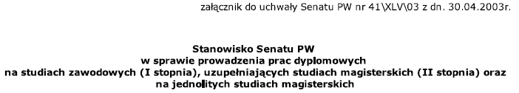
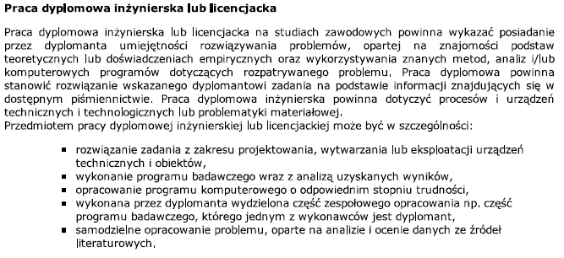

Slide 8
Zakład Inżynierii Materiałów Budowlanych
Dr hab. inż. Paweł Łukowski, prof. PW (domieszki do betonu)
Prof. dr hab. inż. Andrzej Garbacz, prof. PW (diagnostyka, NDT – ultradźwięki, impact-echo)
Dr inż. Piotr Woyciechowski, prof. PW (trwałość betonu, karbonatyzacja, chemoodporność)
Doc. Dr Bogumiła Chmielewska (posadzki przemysłowe)
Dr inż. Wioletta Jackiewicz-Rek (betony specjalne, popioły lotne, beton architektoniczny, trwałość betonu)
Dr inż. Joanna Sokołowska (betony z polimerami PC i PCC, chemoodporność)
Dr inż. Justyna Kuziak (elektrochemia, korozja)
Dr inż. Grzegorz Adamczewski (diagnostyka, NDT- GPR, posadzki przemysłowe, PCC, self-healing)
Dr inż. Tomasz Piotrowski (beton osłonowy przed promieniowaniem)

Slide 9
Dodatkowy rozwój studentów

Slide 10
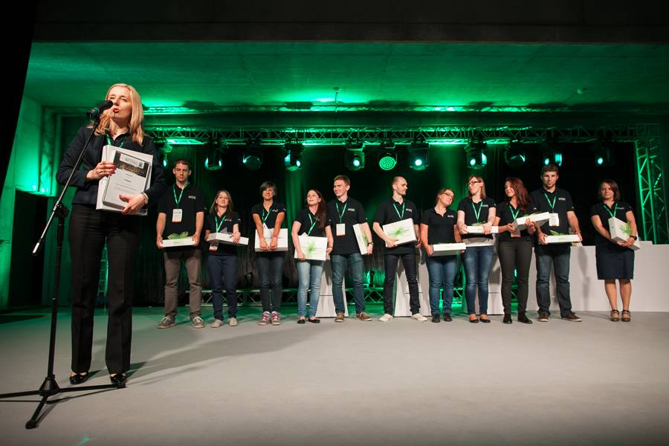

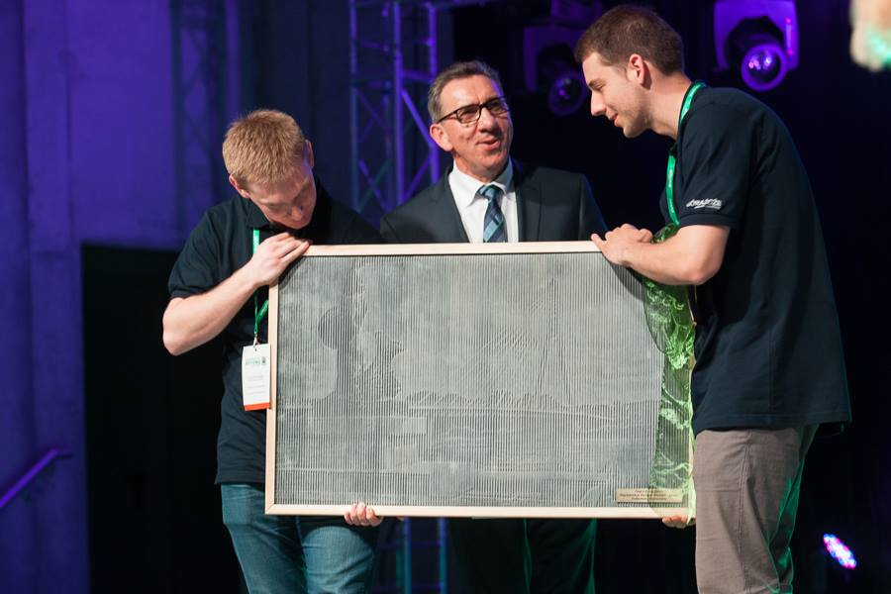
Zakład Inżynierii Materiałów Budowlanych
Wydział Inżynierii Lądowej
Politechniki Warszawskiej
Uczestnicy szkoleń walczyli o nagrodę w konkursie zespołowym – którego przedmiotem, było opracowanie najlepszej autorskiej mieszanki betonowej z kruszywem lekkim Pollytag. Zadaniem konkursu zespołowego było zaprojektowanie i wykonanie betonu lekkiego o jak największej wytrzymałości przy jak najmniejszej gęstości.
Fot. 1. Zwycięska ekipa Z Politechniki Warszawskiej podczas Gali Finałowej II edycji Uniwersytetu Betonu Grupy Górażdże
„Najlżejszy i najbardziej wytrzymały beton w ramach konkursu zespołowego podsumowującego II edycję Uniwersytetu Betonu Grupy Górażdże zaprojektowali studenci Politechniki Warszawskiej. W projekcie wzięło w sumie udział blisko 300 studentów i naukowców z 23 uczelni”.
Fot. 2. Prezent od zespołu Politechniki Warszawskiej wręczony prezesowi Górażdże Cement Andrzejowi Balcerkowi podczas Gali Finałowej II edycji Uniwersytetu Betonu Grupy Górażdże

Slide 11
Zespół Inżynierii Produkcji i Zarządzania w Budownictwie
Inżynieria Produkcji Budowlanej
Specjalność jest związana i nastawiona przede wszystkim na szeroko pojęte wykonawstwo w budownictwie:
  Pracę na budowie
  Pracę w zakładzie prefabrykacji
  Pracę w laboratorium
  Pracę w zarządzaniu nieruchomościami
Dr hab. inż. Janusz Kulejewski
Dr hab. inż. Włodzimierz Martinek, prof. PW
Dr inż. Nabi Ibadov
Dr inż. Paweł Nowak
Dr inż. Elżbieta Stefańska
Dr inż. Dariusz Walasek
Dr inż. Michał Krzemiński
Dr inż. Mariola Książek
Dr inż. Aleksander Nicał
Dr inż. Jacek Nitka
Mgr inż. Jacek Zawistowski
Mgr inż. Jerzy Rosłon
Mgr inż. Krzysztof Kaczorek
Mgr inż. Andrzej Foremny
Mgr inż. Hubert Anysz

Slide 12


Zespół Inżynierii Produkcji i Zarządzania w Budownictwie
Wydział Inżynierii Lądowej
Politechniki Warszawskiej
STUDIA
I STOPNIA
Przedmioty specjalistyczne bloku
II STOPNIA
dyplomującego:
Przedmioty specjalistyczne bloku
n
Koszty i Efektywność Inwestycji
dyplomującego:
n
Metody Komputerowe w Budownictwie
(MS Project)
n
Inżynieria Procesów Produkcyjnych II
Projektowanie i Eksploatacja Zaplecza
Produkcyjnego Wytwórni
n
n
Wybrane Technologie Robót Budowlanych
Inżynieria Procesów Produkcyjnych
n
Metodologia Projektowania Procesów
Budowlanych
n
Przedmioty specjalistyczne wybieralne:
n
Metody Komputerowe w IPB
n
Metody Podejmowania Decyzji
Budownictwo w Praktyce
n
Organizacja i Sterowanie Przebiegiem Budowy
BIM
n
Roboty Remontowe i Rozbiórkowe
Przedsiębiorczość Innowacyjna
PRACA INŻYNIERSKA
PRACA MAGISTERSKA

Slide 13
IPB – co potem?
IPB jest specjalnością pozwalającą na pracę w każdej dziedzinie związanej
z budownictwem !!!

Slide 14
Uprawnienia budowlane
Ukończenie Budownictwa na specjalizacji IPB umożliwia uzyskanie następujących specjalności uprawnień budowlanych:
konstrukcyjno-budowlana – bez ograniczeń
inżynieryjna mostowa – bez ograniczeń
inżynieryjna drogowa – bez ograniczeń
inżynieryjna hydrotechniczna – bez ograniczeń
wyburzeniowa – bez ograniczeń
instalacyjna w zakresie sieci, instalacji i urządzeń cieplnych, wentylacyjnych, gazowych, wodociągowych i kanalizacyjnych – w ograniczonym zakresie

Slide 15
Dodatkowy rozwój studentów

Slide 16

Dodatkowe możliwości rozwoju
Staże i praktyki
w zaprzyjaźnionych firmach
Możliwość wyjazdów zagranicznych
Możliwość udziału w ciekawych szkoleniach i warsztatach
Możliwość wstąpienia do KNZPwB oraz KNIMB
IPB

Slide 17
Aktualna sytuacja na rynku budowlanym

Slide 18

Stanowisko | Minimum | Maksimum | Mediana
Dyrektor ds. technicznych | 18000 | 30000 | 22000
Inspektor nadzoru inwestorskiego | 6000 | 12000 | 9000
Inżynier budowy | 3500 | 7500 | 5500
Kierownik budowy | 7000 | 20000 | 10000/14000
Kierownik robót | 6000 | 12000 | 8000/10000
Kierownik kontraktu | 12000 | 25000 | 17000
Zastępca kierownika kontraktu | 7000 | 10000 | 8500
Kosztorysant | 6000 | 15000 | 9000
Specjalista ds. ofertowania (b. kub.) | 5000 | 12000 | 8000
Specjalista ds. ofertowania (b. drog.) | 5000 | 12000 | 8000
Specjalista ds. roszczeń | 6000 | 22000 | 13000
Specjalista w laboratorium drogowym | 3000 | 4000 | 3500
Projektant | 6000 | 14000 | 9000
Asystent projektanta | 2500 | 7000 | 4000

Slide 19
Dziękujemy za uwagę

